Slide 1
ClashYoutubePlugin
Kurz Python pro webové vývojáře
Patrik Mach, 2025

Slide 2
Prezentace závěrečného projektu
Dobrý den, rád bych vám představil projekt – interaktivní tipovací aplikaci, která umožňuje uživatelům tipovat vítěze zápasů během eventů v reálném čase. Projekt je postavený na webovém frameworku Django a kombinuje backend v Pythonu s dynamickým frontendem v JavaScriptu.

Slide 3
1. 🎯 Cíl aplikace
Cílem bylo vytvořit webovou aplikaci, ve které se:
Uživatelé mohou registrovat nebo přihlásit
Připojit k libovolnému eventu
Tipovat vítěze jednotlivých zápasů (tzv. kola)
Pořadatel eventu může tato kola vyhodnocovat
Aplikace automaticky počítá skóre a zobrazuje pořadí

Slide 4
2. 🧱 Použité technologie
Backend:
🐍 Python 3
🌐 Django – views, models,
templates, forms, autentizace
🛢️ SQLite – databáze
🔐 Django Login System :
automatické přihlášení a registrace
Frontend:
🖼️ HTML/CSS – vlastní design bez frameworku
⚡ JavaScript (fetch API) – polling každé 3s pro real-time data
🧠 AJAX + Django API endpoints – pro aktualizaci bez refresh

Slide 5
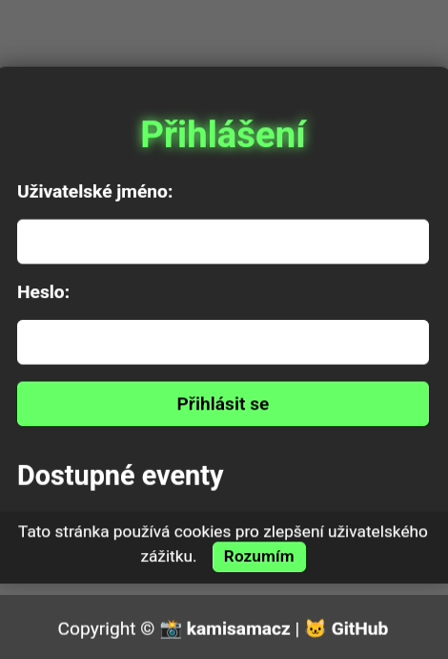
3. 💡 Hlavní funkce aplikace
Registrace a login –
na jedno kliknutí (neexistující uživatel = automaticky vytvořen)

Slide 6
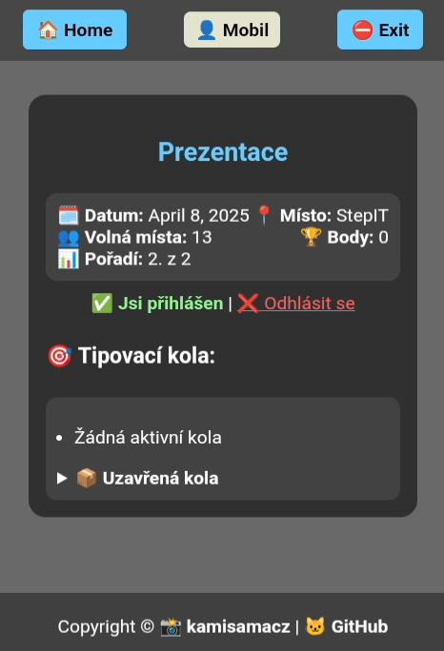
3. 💡 Hlavní funkce aplikace
Dashboard uživatele:
Vidí své eventy, kola a tipy
Real-time načítání nových kol (polling)
Přehled uzavřených kol a výsledků

Slide 7
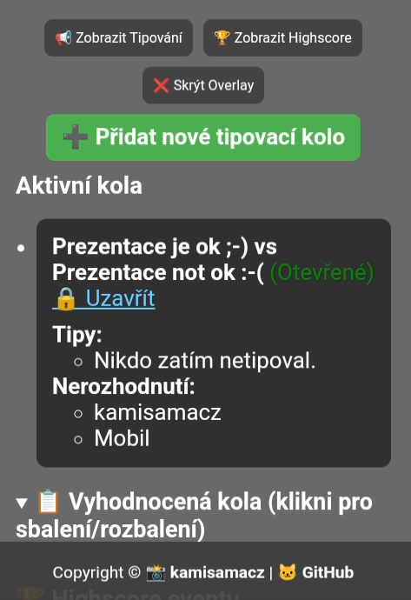
3. 💡 Hlavní funkce aplikace
Dashboard pořadatele:
Může přidávat kola
Uzavírat tipování
Vyhodnocovat vítěze zápasu (po uzavření)
Přehled o tom, kdo již tipoval (automaticky aktualizovaný)
Skrytý admin panel (čistě pro vytvoření eventu a správu uživatelů)

Slide 8
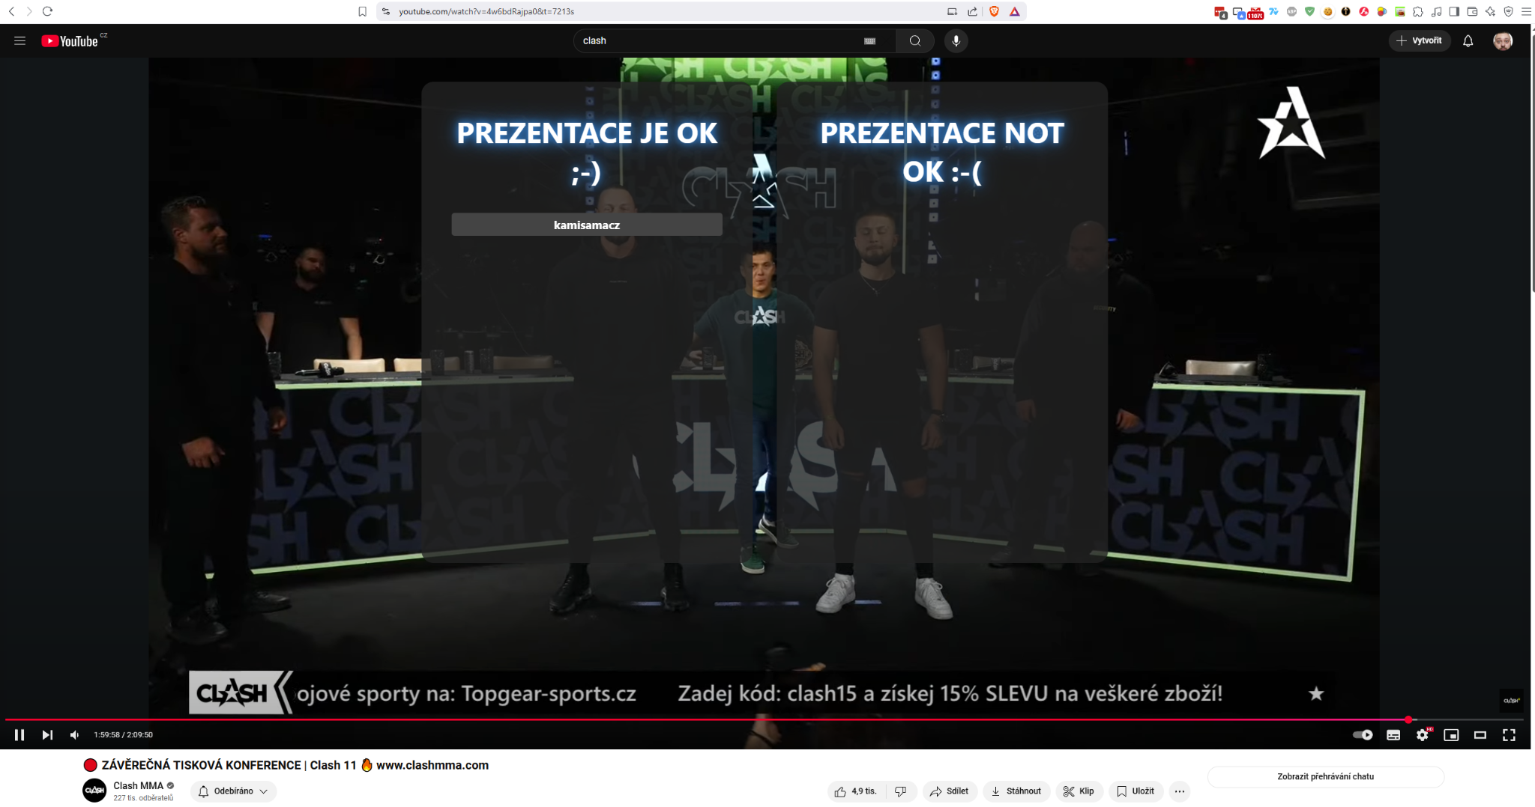
3. 💡 Hlavní funkce aplikace
Overlay mód:
Možnost zobrazit tipy nebo highscore na streamu (přes externí overlay)

Slide 9
4. 🧠 Co jsem se naučil / co bylo nejtěžší
Práce s relacemi mezi modely (ForeignKey)
Přenos dat přes API a jejich zobrazení v reálném čase
Práce s AJAX bez frameworku
Ladění zobrazení mezi více rolemi (uživatel vs. admin)

Slide 10

5. 🔁 Živá ukázka
Přihlášení jako uživatel
Výběr eventu(Autosing pokud jsi nový uživatel)
Zobrazení kola a tipování
Přihlášení jako pořadatel – uzavření kola a vyhodnocení
Automatické zobrazení změn bez refresh

Slide 11
6. 🔗 Odkazy a závěr
Kód projektu je k dispozici na GitHubu: 💻 https://github.com/kamisamacz/ClashYoutubePlugin
Design je laděný pro reálný provoz na eventech, například na streamu, kde mohou diváci hlasovat a výsledek se zobrazuje jako overlay. A hlavně pro telefony.
Děkuji za pozornost ;-)

